Slide 1

SWOT analýza/plus mínus matice
Praktický příklad
XSM
24. 10. 2024
Olomouc
Autor: Ing. Jaroslav Škrabal, Ph.D.

Slide 2
SWOT analýza
  SWOT analýza
    Je jednoduchým nástrojem zaměřeným na charakteristiku klíčových faktorů ovlivňujících strategické postavení firmy.
    Je přístupem, který umožňuje konfrontaci vnitřních zdrojů a schopnosti firmy se změnami v okolí.
2/34

Slide 3
SWOT analýza
  SWOT analýza
    Jedná se o analýzu:
      Strengths – silných stránek firmy;
      Weaknesses – slabých stránek firmy;
      Opportunities – příležitosti v okolí firmy;
      Threats – hrozeb v okolí firmy.
3/34

Slide 4
SWOT analýza
  SWOT analýza
    Analýza silných a slabých stránek představuje interní analýzu firmy, analýza příležitostí a hrozeb je výsledkem externí analýzy firmy.
    Porovnání výsledků externí a interní analýzy se provádí v tabulce, kde v řádcích jsou silné a slabé stránky a ve sloupcích příležitosti a hrozby.
4/34

Slide 5
SWOT analýza
  SWOT analýza
    Tabulka by zpravidla měla obsahovat maximálně 10 řádků a sloupců, aby byla přehledná a zachovala si vypovídací schopnost.
    Tabulku vyplňujeme pomocí znamének plus, mínus a nula.
5/34

Slide 6
SWOT analýza
  SWOT analýza
    Znaménko „+“ se použije, jestliže silná stránka umožní firmě využít příležitosti nebo odvrátit hrozbu, která vyplývá ze změny v okolí firmy a také v případě, že slabá stránka bude vyvážena změnou v okolí firmy.
6/34

Slide 7
SWOT analýza
  SWOT analýza
    Znaménko „-“ vyjadřuje situaci, kdy silná stránka bude změnou okolí firmy redukována nebo když slabá stránka zabrání firmě vyhnout se ohrožení, případně když bude význam slabé stránky změnou v okolí firmy ještě zvýrazněn.
7/34

Slide 8
SWOT analýza
  SWOT analýza
    Znaménko „0“ vyjadřuje, že mezi faktory neexistuje žádný vztah.
8/34

Slide 9
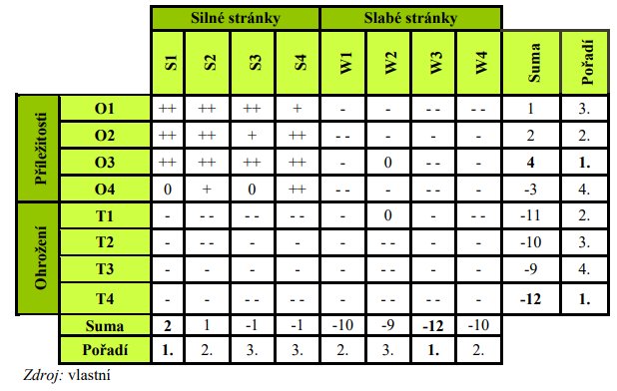
SWOT analýza
  SWOT analýza
9/34

Slide 10
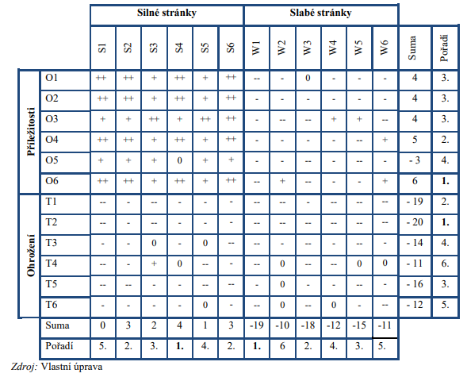
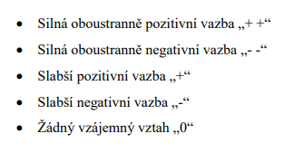
SWOT analýza
  SWOT analýza
10/34

Slide 11
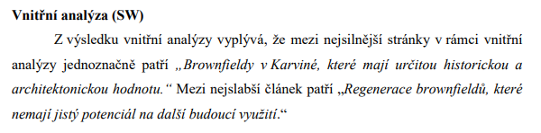
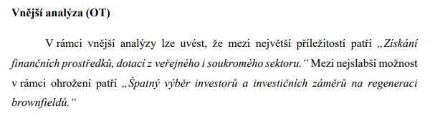
SWOT analýza
  SWOT analýza
11/34

Slide 12
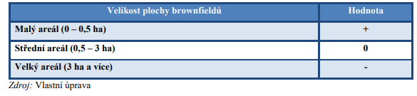
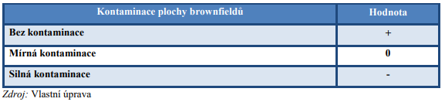
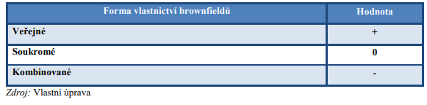
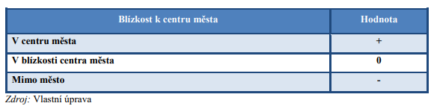
SWOT analýza
  SWOT analýza
12/34

Slide 13
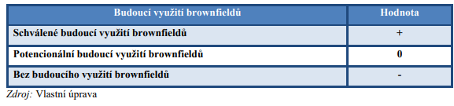
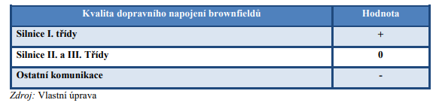
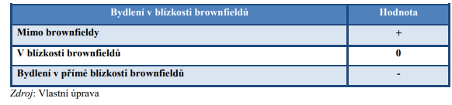
SWOT analýza
  SWOT analýza
13/34

Slide 14
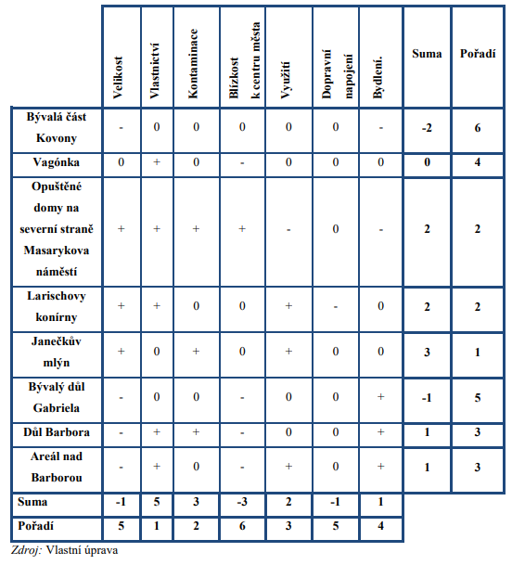
SWOT analýza
  SWOT analýza
14/34

Slide 15
SWOT analýza
  SWOT analýza
    Má-li SWOT analýza plnit v procesu tvorby strategie určitou roli, musí její aplikace směřovat nejen k identifikaci, nalezení a posouzení vlivů v současnosti, ale také k predikci vývojových trendů faktorů vnějšího okolí a vnitřní situace firmy a jejich vzájemných souvislostí.
15/34

Slide 16
SWOT analýza
  SWOT analýza
    Kombinace klíčových potenciálních příležitostí a hrozeb spolu s předpokládanými silnými a slabými stránkami umožňuje zvažovat čtyři rozdílné vzorové situace, které se mohou stát určitou orientací pro volbu strategické varianty?
16/34

Slide 17
SWOT analýza
  SWOT analýza
    Strategie SO
      Firma se setkává s několika příležitostmi v okolí a zároveň je schopna nabídnout i množství silných stránek, které využití těchto příležitostí podporují.
      Výsledkem příznivých okolností by měla být růstové až agresivně orientovaná strategie.
      Tato strategie představuje ofenzivní přístup z pozice síly a je to pochopitelně nejvíce žádaná situace.
17/34

Slide 18
SWOT analýza
  SWOT analýza
    Strategie ST
      Silné stránky firmy jsou podrobeny nepřízni okolí.
      Tato strategie vychází z předpokladu, že silné stránky se střetnou s hrozbami.
      Strategie předpokládá maximalizaci silných stránek a minimalizaci ohrožení.
      V této situaci je třeba včas identifikovat hrozby a přeměnit je využitím silných stránek v příležitosti.
      Výsledkem je diverzifikační strategie.
        strategie založená na různorodosti nabízených výrobků nebo výběru nových trhů;
        jde o politiku rozšiřování obchodovatelného sortimentu, motivovaného snahou o snížení závislosti na trzích s malým odbytem.
18/34

Slide 19
SWOT analýza
  SWOT analýza
    Strategie OW
      Firma má na trhu mnohé příležitosti, avšak je nucena čelit velkému množství svých slabých stránek.
      Strategie klade důraz na maximalizaci příležitostí k překonání slabých stránek.
      Zaměření strategie tomto případě spočívá v důsledné eliminaci slabých stránek a dále ve větším využití tržních příležitostí, často se jedná o strategii turnaround (zvratová, obratová).
19/34

Slide 20
SWOT analýza
  SWOT analýza
    Strategie WT
      Firma je v situaci, kdy u ní převažují slabé stránky a současně se v okolí vyskytuje mnoho rizikových faktorů.
      Strategie se orientuj na minimalizaci slabých stránek a minimalizaci rizik.
      V tomto případě se jedná spíše o strategii obrannou a defenzivní, vycházející často z uzavírání kompromisů a opuštění určitých pozic.
20/34

Slide 21
SWOT analýza
  SWOT analýza
Potenciální interní silné stránky
Potenciální interní slabé stránky
dostatek finančních zdrojů
vlastní technologie
přesvědčivá reklama
nízké náklady v podmínkách
hromadné výroby
originální inovace
zkušení a vzdělaní manažeři
zastaralé výrobní zařízení
neucelená distribuční síť
nedostatek řídících talentů
podprůměrná ziskovost
neznámá výrobní značka
zaostávání ve výzkumu a vývoji
drahá pracovní síla
Potenciální externí příležitosti
Potenciální externí ohrožení
zrušení obchodních překážek na
potenciálních zahraničních trzích
vznik nových skupin zákazníků
snížení překážek při vstupu do
nového odvětví
pokles intenzity rivality
vertikální integrace
zpomalení až zastavení růstu trhu
hospodářská recese
nepříznivé demografické změny
vstup nízkonákladových
zahraničních konkurentů
nepříznivý vývoj měnových kurzů
rostoucí vyjednávací síla dodavatelů
a zákazníků
21/34

Slide 22
SWOT analýza
  Syntéza výsledků analýzy SWOT
22/34

Slide 23
SWOT analýza
  Syntéza výsledků analýzy SWOT
O
S
W
T
SO
WO
ST
WT
S
W
S
W
Scénář 1.
O
SO
WO
O
SO
WO
O
S
W
T
ST
WT
T
ST
WT
T
SO
WO
ST
WT
Minulost
Přítomnost
Scénář 2.
O
S
W
T
SO
WO
ST
WT
Scénář 3.
Budoucnost
23/34

Slide 24
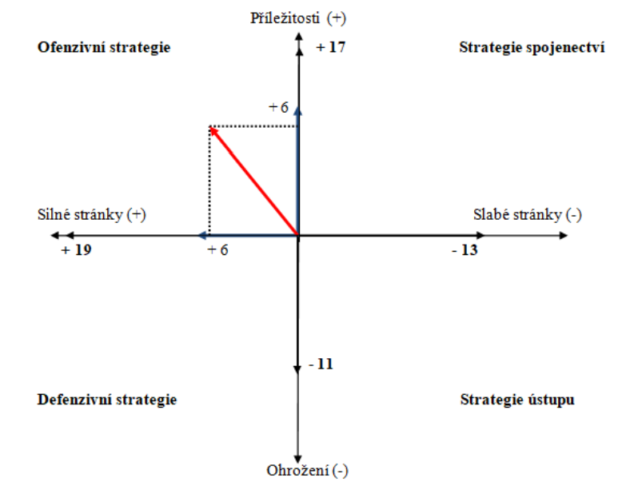
Matice modelových strategií
24/34

Slide 25
SYNTÉZA VÝSLEDKŮ ANALÝZY SWOT
Strategie SO ⇒ ofenzivní strategie z pozice síly
Strategie ST ⇒ defenzivní strategie s obranou vydobyté pozice
Strategie WO ⇒ strategie spojenectví se spolehlivým partnerem
Strategie WT ⇒ strategie odchodu z daného podnikání, příp. redukce a likvidace podnikatelských aktivit
25/34

Slide 26
SWOT analýza
IFE matice:
  IFE matice (IFE Matrix) je analytická technika navazující na SWOT analýzu.
  Hodnotí se interní pozice organizace nebo jejího strategického záměru.
26/34

Slide 27
SWOT analýza
IFE matice:
  Postup provedení hodnocení:
  Zpracovat tabulku interních faktorů (například klíčových 5S a 5W ze SWOT)
  Přiřadit každému faktoru váhy v rozsahu 0,00-1,00 podle důležitosti dané silné nebo slabé stránky - suma vah se musí rovnat 1,00
27/34

Slide 28
SWOT analýza
IFE matice:
  Ohodnotit faktory takto:
    4 body - výrazné S
    3 body - nevýrazné S
    2 body - nevýrazné W
    1 bod - výrazné W
    Násobit váhu a hodnocení u každého faktoru - výsledkem je vážený poměr
    Sečíst vážené poměry jednotlivých faktorů - výsledkem je celkový vážený poměr
28/34

Slide 29
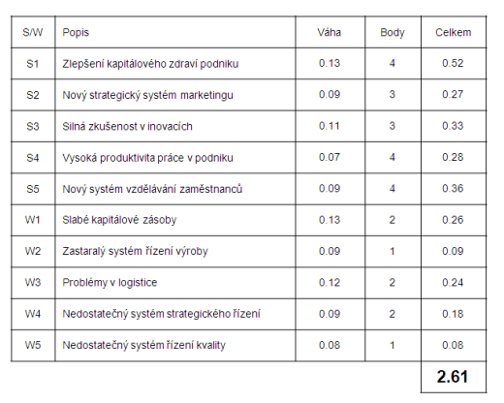
SWOT analýza
IFE matice:
  Celkové hodnocení - výsledný vážený poměr hodnotí interní pozici organizace nebo strategického záměru.
  Nejlepší možné hodnocení je 4, nejhorší 1. Střední hodnoty se pohybují kolem 2,5.
29/34

Slide 30
SWOT analýza
EFE matice:
  EFE matice (EFE Matrix) je analytická technika navazující na SWOT analýzu.
  Hodnotí se externí pozice organizace nebo jejího strategického záměru.
  Zkratka EFE se nepřekládá.
30/34

Slide 31
SWOT analýza
EFE matice:
  Postup provedení hodnocení:
    Zpracovat tabulku externích faktorů (například klíčových 5S a 5W ze SWOT)
    Přiřadit každému faktoru váhy v rozsahu 0,00-1,00 podle důležitosti dané příležitosti nebo hrozby - suma vah se musí rovnat 1,00
    Ohodnotit faktory takto:
      4 body - výrazné O
      3 body - nevýrazné O
      2 body - nevýrazné T
      1 bod - výrazné T
31/34

Slide 32
SWOT analýza
EFE matice:
  Postup provedení hodnocení:
    Násobit váhu a hodnocení u každého faktoru - výsledkem je vážený poměr
    Sečíst vážené poměry jednotlivých faktorů - výsledkem je celkový vážený poměr
    Celkové hodnocení - výsledný vážený poměr hodnotí externí pozici organizace nebo strategického záměru.
    Nejlepší možné hodnocení je 4, nejhorší 1.
      Střední hodnoty se pohybují kolem 2,5.
32/34

Slide 33
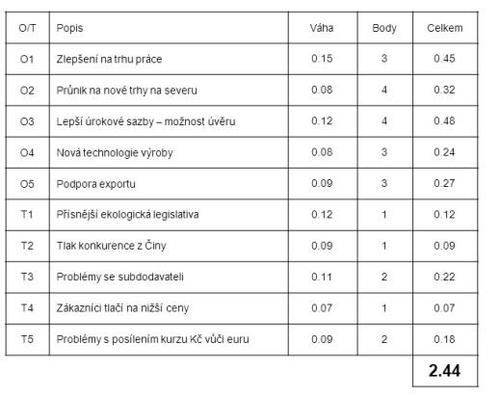
SWOT analýza
EFE matice:
  Celkový vážený průměr vyšel 2.44, což znamená, že záměr podniku je podložen středně silnou externí pozicí.
33/34

Slide 34
DĚKUJI ZA POZORNOST

